Slide 1

THIẾT KẾ VÀ CHẾ TẠO THIẾT BỊ ĐÁNH GIÁ CƠ BẮP ĐA / THÔNG SỐ ĐỂ PHÁT HIỆN SỚM BỆNH LÝ THẦN KINH - CƠ
ĐẠI HỌC QUỐC GIA THÀNH PHỐ HỒ CHÍ MINH
ĐẠI HỌC KHOA HỌC TỰ NHIÊN
Khoa Điện tử - Viễn thông
HVCH: Võ Tấn Minh Khôi
TP. HỒ CHÍ MINH, 2025

Slide 2
Agenda
Giới thiệu chung
Mục tiêu và phạm vi đề tài
Cơ sở kỹ thuật
Ý nghĩa khoa học và ứng dụng

Slide 3
Giới thiệu chung
Bệnh lý cơ — đặc biệt rối loạn thần kinh-cơ và teo cơ do lão hóa hoặc bất động — đang gia tăng
Làm giảm mạnh chất lượng sống. Cần chẩn đoán sớm và theo dõi tiến triển bằng chỉ số khách quan
Các phương pháp lâm sàng hiện tại thường tập trung vào một thông số hoặc có tính xâm lấn/chi phí cao:
Needle EMG / Nerve Conduction: thủ thuật xâm lấn bằng kim, có rủi ro (dù thấp) và đòi hỏi chuyên gia, thời gian đo
Sinh thiết cơ (muscle biopsy): “chuẩn vàng” mô học nhưng xâm lấn, cần phòng thủ thuật/chi phí, có thể gây đau và biến chứng nhẹ sau thủ thuật

Slide 4
Mục tiêu và phạm vi đề tài
Mục tiêu tổng quát: Chế tạo thành công một thiết bị đo lường đa thông số, có khả năng tích hợp và xử lý dữ liệu từ bốn đầu dò (Siêu âm, NIR, EIM, Indentometer) để đánh giá đồng thời các chỉ số sinh học của cơ.
Mục tiêu cụ thể:
Đo lường định lượng: Cung cấp các giá trị chính xác về Độ dày cơ (mm), Độ xơ cơ (trở kháng/phổ NIR) và Độ cứng cơ (N/mm).
Phát triển thuật toán: Xây dựng mô hình xử lý và tích hợp dữ liệu (ví dụ: Học máy) để phân loại và cảnh báo nguy cơ bệnh lý cơ dựa trên sự kết hợp của các thông số.
Thẩm định: Kiểm tra tính chính xác và độ tin cậy của thiết bị so với các tiêu chuẩn vàng lâm sàng.

Slide 5
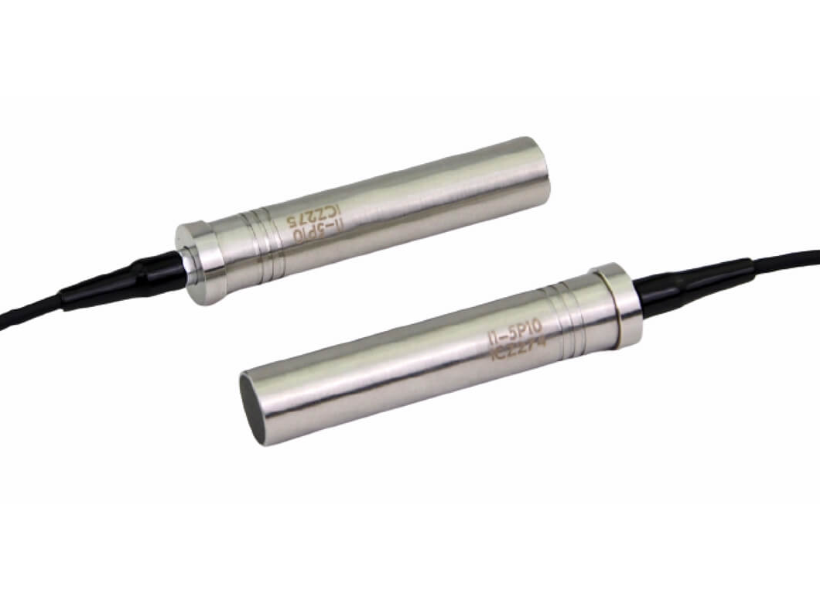
Cơ sở kỹ thuật
Module cảm biến siêu âm
Thông số đo: Độ dày của cơ bắp
Ý nghĩa sinh học: Khối lượng cơ và cấu trúc cơ học
Nguyên lý hoạt động:
Phát: đầu dò phát ra sóng siêu âm vào cơ
Dội: sóng gặp mô khác nhau thì dội lại (echo) mạnh/yếu khác nhau
Vẽ hình: máy đo thời gian echo quay về và vẽ thành ảnh sáng–tối

Slide 6
Cơ sở kỹ thuật
Module cảm biến cận hồng ngoại (Near-infrared spectroscopy - NIRS)
Thông số đo: Phổ hấp thụ ánh sáng
Ý nghĩa sinh học:
Cơ có đủ oxy không? StO₂ giảm sâu/lâu → thiếu cung cấp; hồi phục chậm sau gắng sức → tưới máu kém hoặc tiêu thụ cao
Máu đến cơ thay đổi thế nào? Tăng khi giãn mạch/tái tưới máu, giảm khi garo/lạnh
Nguyên lý hoạt động:
Phát: LED cận hồng ngoại (≈700–900 nm) chiếu vào vùng cơ (bật/tắt từng bước sóng)
Trong mô: Ánh sáng bị tán xạ và hấp thụ khác nhau bởi HbO₂/Hb, nước, mỡ…
Thu & tính: Photodiode thu ánh sáng phản xạ; so sánh cường độ giữa các bước sóng → suy ra StO₂ (bão hoà oxy mô), ΔHbO₂/ΔHb, và xu hướng tưới máu theo thời gian.

Slide 7
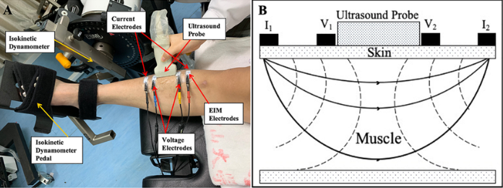
Cơ sở kỹ thuật
Module cảm biến điện trở kháng cơ (EIM - Electrical Impedance Myography)
Thông số đo: Trở kháng điện mô - cơ
Ý nghĩa sinh học: Độ sơ hóa phù nề và tính toàn vẹn tế bào → chất lượng sợi cơ
Nguyên lý hoạt động:
Cho dòng điện xoay chiều rất nhỏ chạy qua vùng cơ → đo điện áp đáp ứng → tính các chỉ số:
R (điện trở), Xc (điện kháng), |Z| và góc pha (φ); thường đo đa tần và nhiều hướng (dị hướng)

Slide 8
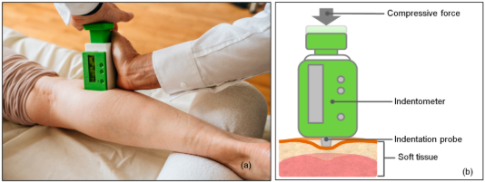
Cơ sở kỹ thuật
Module Indentometer
Thông số đo: Lực/ Độ sâu - lún
Ý nghĩa sinh học: Độ cứng cơ liên quan đến sơ hóa và trương lực
Nguyên lý hoạt động: Cảm biến đo: load cell ghi lực, cảm biến dịch chuyển (LVDT/optical) ghi độ lún theo thời gian.

Slide 9
Cơ sở kỹ thuật
Tất cả các đầu dò sẽ được thiết kế để có thể lấy dữ liệu từ cùng một khu vực cơ bắp một cách nhanh chóng.
Dữ liệu thô được truyền về một Bộ xử lý trung tâm MCU, nơi các thuật toán lọc nhiễu, chuẩn hóa và tổng hợp sẽ tạo ra một Chỉ số Sức khỏe Cơ bắp Tổng thể (Overall Muscle Health Index).

Slide 10
Ý nghĩa khoa học và ứng dụng
Y học Lâm sàng: Cung cấp một công cụ không xâm lấn, di động và chi phí thấp thay thế hoặc bổ sung cho các phương pháp đắt tiền (như MRI, sinh thiết cơ) trong việc sàng lọc và theo dõi.
Độ dày cơ (Siêu âm): Phục vụ theo dõi teo cơ trong bệnh lý thần kinh-cơ
Độ xơ cơ (EIM, NIR): Đánh giá định lượng sự tích tụ mô xơ, dấu hiệu của bệnh cơ mãn tính.
Độ cứng (Indentometer): Cung cấp thông tin về trương lực và tính đàn hồi của cơ, quan trọng trong phục hồi chức năng.
Khoa học Thể thao & Dinh dưỡng: Giúp vận động viên, người cao tuổi theo dõi hiệu quả tập luyện và tình trạng dinh dưỡng cơ bắp.
Tiềm năng phát triển: Nền tảng thiết bị này có thể mở rộng để tích hợp thêm các cảm biến khác (ví dụ: nhiệt độ bề mặt, EMG) và kết nối không dây (IoT) để theo dõi sức khỏe cơ từ xa.

Slide 11
MoMs

